Slide 1
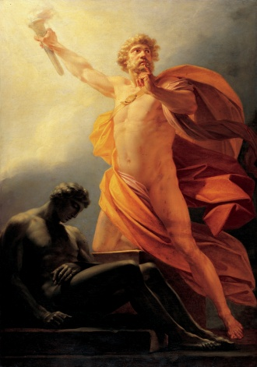
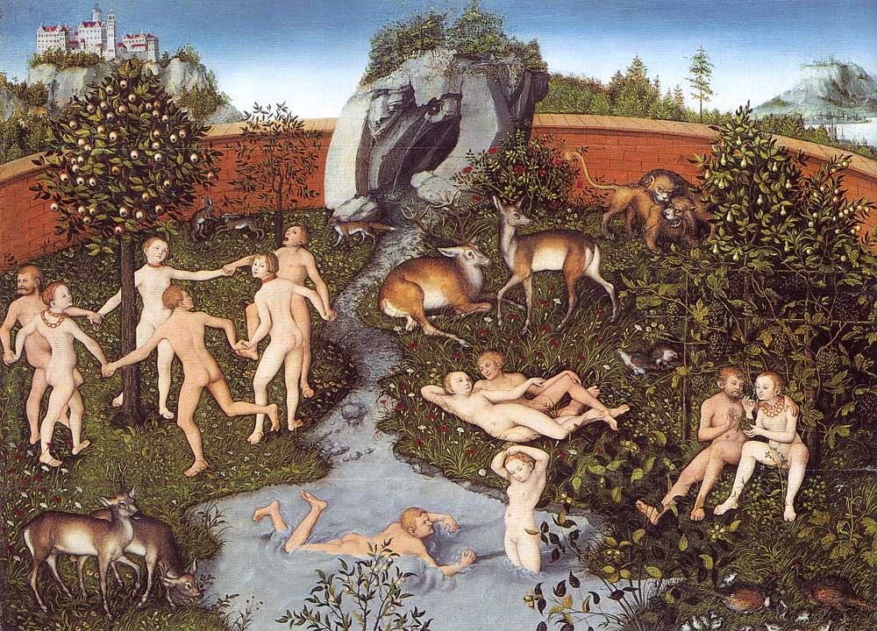
Destins croisés de deux mythes fondateurs chez les Grecs
L’âge d’or
Prométhée
Monique Mund-Dopchie
12 octobre 2015
Notes:
Monique Mund-Dopchie
12 octobre 2015

Slide 2
Représentations antithétiques de Prométhée
« Prométhée a voulu sortir de cette nuit,
Finir ce que les dieux n’ont qu’à moitié produit,
Labourer, enseigner, civiliser, et faire
Du monde une vivante et radieuse sphère,
Tirer du roc sauvage et des halliers
Les éblouissements de l’ordre et de la paix,
Défricher la forêt monstrueuse de l’être
Et faire vivre ceux que le destin fait naître.
Il a voulu sacrer la terre, ouvrir les yeux,
Mettre le pied de l’homme à l’échelle des cieux,
Soumettre la nature et que l’homme la mène,
Diminuer les dieux de la croissance humaine.
Ce qu’a fait Prométhée est fait ; la flamme est prise.
Elle est sur la terre, elle est quelque part ; l’homme peut
La retrouver ; grandir, vivre, exister, s’il veut ! » (Victor Hugo).
« Le Prométhée définitivement déchaîné, auquel la science confère des forces jamais encore connues et à l’économie son impulsion effrénée, réclame une éthique qui, par des entraves librement consenties, empêche le pouvoir de l’homme de devenir une malédiction pour lui. [… ]. La soumission de la nature destinée au bonheur humain a entraîné par la démesure de son succès, qui s’étend maintenant également à la nature de l’homme lui-même, le plus grand défi pour l’être humain que son faire ait jamais entraîné » (Hans Jonas).
Notes:
Représentations antithétiques de Prométhée

Slide 3
Représentation antithétique de l’âge d’or
« Le travail de la campagne est agréable à considérer, et n’a rien d’assés pénible en lui -même pour émouvoir la compassion. L’objet de l’utilité publique et privée le rend intéressant ; et puis, c’est la première vocation de l’homme, il rappelle à l’esprit une idée agréable, et au cœur tous les charmes de l’âge d’or. L’imagination ne reste point froide à l’aspect du labourage et des moissons. La simplicité de la vie pastorale et champêtre a toujours quelque chose qui touche. Qu’on regarde les prés couverts de gens qui fanent et chantent, et des troupeaux épars dans l’éloignement : insensiblement on se sent attendrir sans savoir pourquoi. Ainsi quelquefois encore la voix de la nature amolit nos cœurs farouches, et quoiqu’on l’entende avec un regret inutile, elle est si douce qu’on ne l’entend jamais sans plaisir » (Rousseau).
« Quand la nature était dans son enfance, Nos bons aïeux vivaient dans l'innocence, Ne connaissant ni le tien ni le mien. Qu'auraient-ils pu connaître? Ils n'avaient rien, Ils étaient nus; et c'est chose très claire Que qui n'a rien n'a nul partage à faire. Sobres étaient. Ah! je le crois encor; Martialo n'est point du siècle d'or. D'un bon vin frais ou la mousse ou la sève Ne gratta point le triste gosier d'Eve.
La soie et l'or ne brillaient point chez eux :
Admirez-vous pour cela nos aïeux? Il leur manquait l'industrie et l'aisance : Est-ce vertu? C'était pure ignorance... » (Voltaire).

Slide 4
Plan de la leçon
Introduction
Le mythe de l’âge d’or (Hésiode, Téléclide d’Athènes, Platon, Aratos de Soles)
Le mythe de Prométhée (Hésiode, Eschyle, Platon)
Conclusion générale

Slide 5
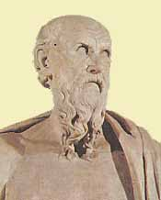
Hésiode et la race d’or
« D’or fut la première race d’hommes périssables que créèrent les Immortels, habitants de l’Olympe. C’était aux temps de Cronos, quand il régnait encore au ciel. Ils vivaient comme des dieux, le cœur libre de soucis, à l’écart et à l’abri des peines et des misères : la vieillesse misérable sur eux ne pesait pas : mais, bras et jarret toujours jeunes, ils s’égayaient dans les festins, loin de tous les maux. Mourant, ils semblaient succomber au sommeil. Tous les biens étaient à eux : le sol fécond produisait de lui-même (αὐτομάτη) une abondante et généreuse récolte, et eux, dans la joie et la paix, vivaient de leurs champs, au milieu de biens sans nombre. Depuis que le sol a recouvert ceux de cette race, ils sont par le vouloir de Zeus puissant, les bons génies de la terre, gardiens des mortels, dispensateurs de la richesse » (Op., 109-119).

Slide 6
Les îles des Bienheureux et la cité des justes d’Hésiode
Dans celle-ci « s’épand la paix nourricière de jeunes hommes et Zeus au vaste regard ne leur réserve pas la guerre douloureuse. Jamais ces droits justiciers ne sont suivis de la famine ni des désastres : ils jouissent dans les festins du fruit des champs auxquels ils ont donné leurs soins. La terre leur offre une vie abondante ; sur leurs montagnes, le chêne porte, à son sommet, des glands, en son milieu des abeilles ; leurs brebis laineuses sont alourdies par leur toison ; leurs femmes leur enfantent des fils semblables à leurs pères ; ils s’épanouissent en prospérités sans fin ; et ils ne partent point en mer, le sol fertile leur offrant ses moissons » (Op., 227-237).
« C’est là qu’ils habitent, le cœur libre de soucis, dans les îles des Bienheureux, aux bords des tourbillons profonds de l’Océan, héros fortunés, pour qui le sol fécond porte trois fois l’an une florissante et douce récolte, loin des Immortels et Cronos est leur roi » (Op., 167-173).

Slide 7
Thèmes récurrents après Hésiode
Proximité avec les dieux
Permanence des dons de la terre
Bonheur de la race d’or (+ proximité avec les animaux)
Éloignement dans le temps

Slide 8
L’âge d’or selon Téléclide d’Athènes (Ve s. av. J.-C.)
« Un fleuve de sauce coulait devant les lits, roulant des tranches de viandes, et des ruisseaux de ragoûts étaient là tout prêts pour ceux qui en voulaient ; de sorte qu'ils avaient abondamment dans leurs plats de quoi manger une bouchée bien tendre, en l'arrosant. Il y avait à foison des grenades, pour en répandre dans les assaisonnements. Les grives, accompagnées de petits pâtés, volaient toutes rôties dans le gosier. On entendait le vacarme des galettes qui se poussaient et repoussaient autour des mâchoires, pour entrer. Les enfants jouaient aux osselets à qui gagnerait un morceau de vulve, ou quelque autre friandise à gruger. Les hommes étaient alors gras, et de vastes corps gigantesques » (cité par Athénée de Naucratis, VI, xix, 268b-d).

Slide 9
L’âge d’or selon Platon, texte 1
« Or, puisque la Divinité était leur pasteur, il n’y avait pas besoin de constitution politique; ils ne possédaient point une femme et des enfants […]. Mais tandis qu’était absent de leur état tout ce qu’il y a de cette sorte, en revanche, les arbres, sans parler d’innombrables taillis, leur fournissaient les fruits à profusion lesquels ne réclamaient point d’être produits par la culture, étant au contraire une production spontanée de la terre » (Politique, 271e-272a).

Slide 10
L’âge d’or selon Platon, texte 2
« D’autre part, ils vivaient nus, dormant au pâturage, le plus souvent sans lit, à la belle étoile: c’est que, par la façon dont les saisons étaient tempérées, ils étaient préservés d’avoir à en souffrir; c’est aussi que molles étaient leurs couches, étant faites de gazon qui à profusion poussait de la terre » (Politique, 271e-272a).

Slide 11
Dicéarque d’Athènes (IVe-IIIe s. av. J.-C.)
« Dicéarque le Péripatéticien assure que les anciens qui étaient plus près des dieux que nous étaient aussi meilleurs que nous, qu'ils travaillaient à se rendre parfaits, de sorte qu'on les regarde comme faisant l'âge d'or […]. Ils ne tuaient rien d'animé. C'est pour cela que les poètes ont appelé ce siècle l'âge d'or. La terre d'elle-même leur produisait des fruits en abondance. Tranquilles et menant une vie pacifique, ils travaillaient avec leurs compagnons qui étaient tous gens de bien. Dicéarque raisonnant à ce sujet, prétend que c'est ainsi que l'on vivait du temps de Cronos ]. La terre produisait sans être cultivée […]. Les arts étaient inconnus, et on ne savait encore ce que c'était que labourer la terre. Il arrivait de là que les hommes menaient une vie tranquille, sans travail, sans inquiétude, et même sans maladie, s'il faut s'en rapporter à ce que disent les plus habiles médecins. Car quelle meilleure recette pour la santé que d'éviter les plénitudes auxquelles ils n'étaient nullement sujets, n'usant jamais que des aliments moins forts que leur nature, toujours avec modération malgré l'abondance, comme s'ils en avaient eu disette ? C'est pourquoi l'on ne voyait chez eux ni guerre, ni sédition. Il n'y avait aucune raison qui pût occasionner chez eux des différends ; de sorte que toute leur vie se passait dans le repos et dans la tranquillité. Ils se portaient bien, ils vivaient en paix et s'aimaient » (cité par Porphyre, De abstin., IV, ii, 2-8).

Slide 12
L’âge d’or selon Aratos de Soles (IIIe s. av. J.-C.)
« La Justice rassemblait les vieillards, ou sur une place publique, ou dans tout autre endroit en plein air, et leur enseignait avec soin les lois de l'équité. On ne connaissait pas encore les procès ruineux ni les aigres disputes, non plus que les dissensions. On vivait simplement ; on ne se hasardait pas sur la mer, et des navires n'allaient pas au loin chercher des aliments pour les rapporter. Les bœufs et les charrues suffisaient pour la nourriture des hommes, et la Justice qui régnait sur eux leur distribuait avec abondance tous les biens dont ils avaient un véritable besoin. Elle resta parmi eux aussi longtemps que l'âge d'or dura sur la terre » (Phénomènes, 105-114).

Slide 13
Prométhée dans la Théogonie d’Hésiode, texte 1
« Mais le brave fils de Japet […] déroba, au creux d’une férule, l’éclatante lueur du feu infatigable; et Zeus […] s’irrita en son âme, quand il vit briller au milieu des hommes l’éclatante lueur du feu »(Th., 565-569).
J

Slide 14
Prométhée dans la Théogonie d’Hésiode, texte 2
Rubens-Snijders
« Zeus le chargea de liens inextricables, entraves douloureuses qu’il enroula à mi-hauteur d’une colonne. Puis il lâcha sur lui un aigle aux ailes éployées; et l’aigle mangeait son foie immortel, et le foie se reformait la nuit… » (Th., 521-525).

Slide 15
Prométhée dans la Théogonie d’Hésiode, texte 3
« Et quand, en place d’un bien, Zeus eut créé ce mal si beau, il l’amena où étaient dieux et hommes, superbement paré […]; et les dieux immortels et les hommes mortels allaient s’émerveillant à la vue de ce piège, profond et sans issue, destiné aux humains. Car c’est de celle-là qu’est sortie l’engeance maudite des femmes, terrible fléau installé au milieu des hommes mortels » (Th., 585-592).

Slide 16
Prométhée dans Les travaux et les jours d’Hésiode, textes 1 et2
« C’est que les dieux ont caché ce qui fait vivre les hommes; sinon, sans effort, tu travaillerais un jour, pour récolter de quoi vivre toute une année sans rien faire » (Op., 42-44).
« La race humaine vivait auparavant sur la terre à l’écart et à l’abri des peines, de la dure fatigue, des maladies douloureuses, qui apportent le trépas aux hommes » (Op., 90-92).

Slide 17
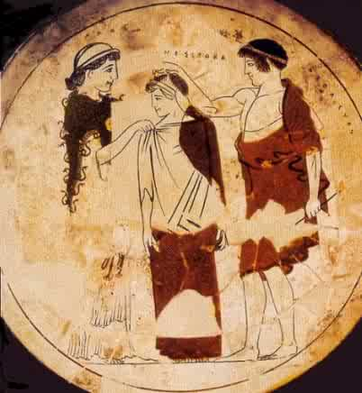
Prométhée dans Les travaux et les jours d’Hésiode, texte 3
« A cette femme, il donne le nom de Pandore, parce que ce sont tous les habitants de l’Olympe qui, avec ce présent, font présent du malheur aux hommes qui mangent le pain » (Op., 80-82).

Slide 18
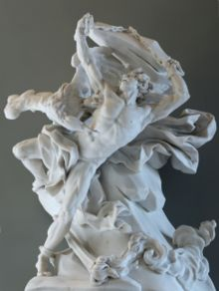
Prométhée enchaîné d’Eschyle: texte 1
« Oui, c’est pour avoir fait un don aux mortels que je ploie sous ce joug de douleurs, infortuné! Un jour, au creux d’une férule, j’emporte mon butin, la semence du feu par moi dérobée, qui s’est révélée pour les hommes un maître de tous les arts, un trésor sans prix » (Pro., 107-111).
Nicolas-Sébastien Adam

Slide 19
Prométhée enchaîné d’Eschyle: texte 2
«Écoutez en revanche les misères des mortels, et comment des enfants qu’ils étaient j’ai fait des êtres de raison, doués de pensée […]. Au début, ils voyaient sans voir, ils écoutaient sans entendre et, pareils aux formes des songes, ils vivaient leur longue existence dans le désordre et la confusion » (Pro., 443-450).

Slide 20
Prométhée selon Platon
« Ils cherchaient donc à se rassembler et à fonder des villes pour se défendre. Mais, une fois rassemblés, ils se lésaient réciproquement, faute de posséder l’art politique; de telle sorte qu’ils recommençaient à se disperser et à périr » (Protagoras, 322a-b).
« Zeus alors, inquiet pour notre espèce menacée de disparition, envoie Hermès porter aux hommes le respect et la justice, afin qu’il y eût dans les villes de l’harmonie et des liens créateurs d’amitié » (Protagoras, 322c).
Bas-relief italien, IIIe s.

